Slide 1

The musketeers

Slide 2
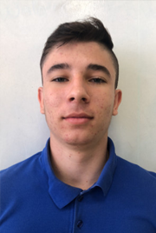
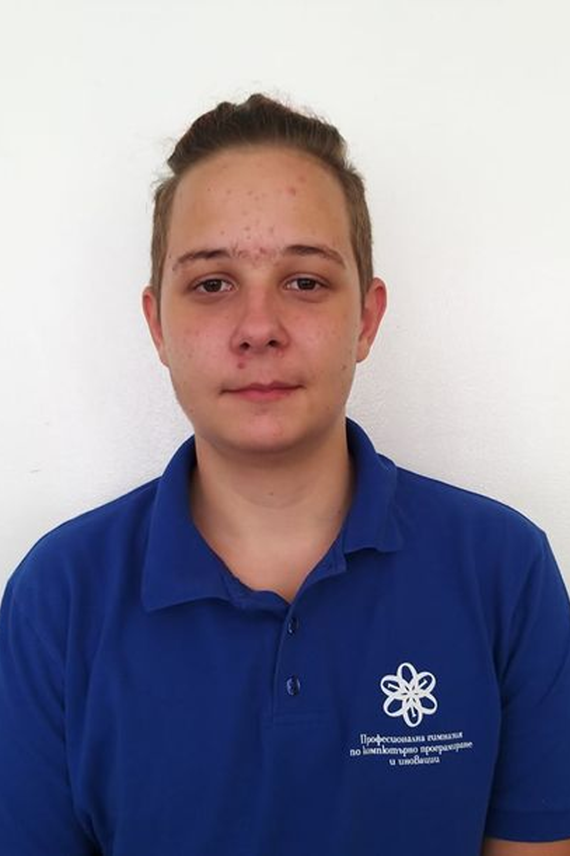
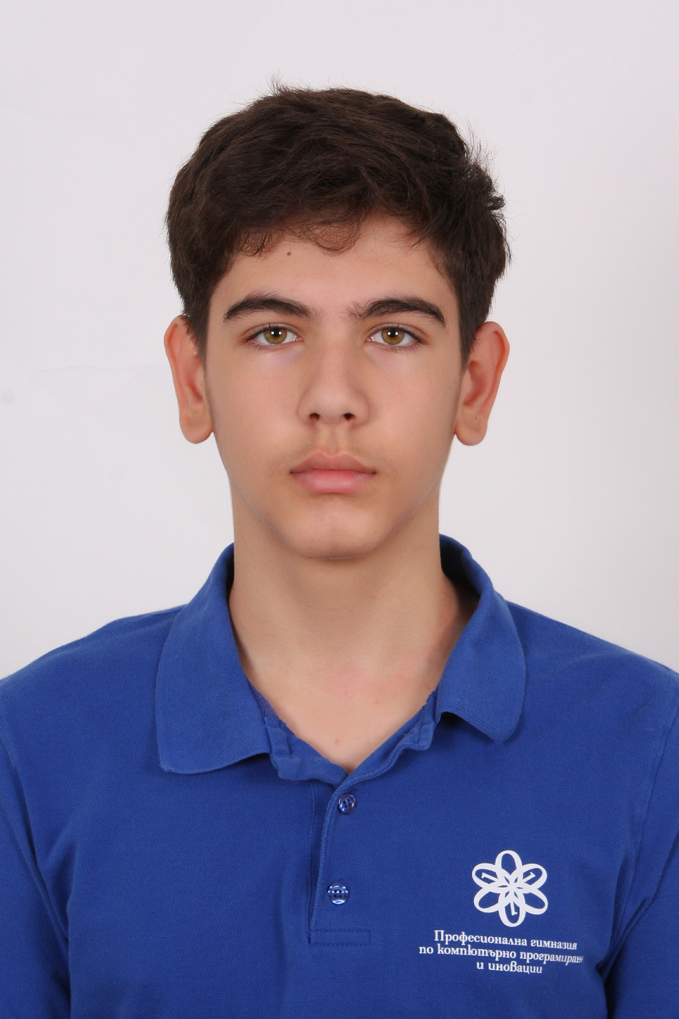
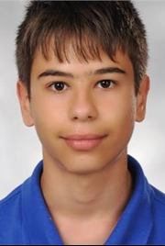
Нашият отбор
Марио Бошев
10в
Scrum Trainer
Максимилиян Димов
10а
Front-end Developer
Ивайло Радев
10г
Back-end Developer
Теодор Карчев
10б
QA engineer

Slide 3



Етапи на работа
1. Организация
2. Работа
3. Представяне

Slide 4

Идеята

Slide 5
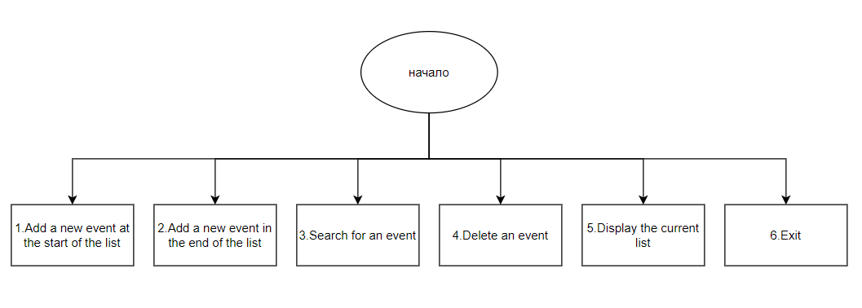
Диаграма на програмата ни

Slide 6








Използвани технологии

Slide 7
Демонстрация

Slide 8

Бъдещи идеи

Slide 9
Благодарим Ви за вниманието!

